Slide 1
実験テーマ
ディープラーニングを用いた自動車の判別
CNNを用いた自動車を対象としたクラス分類

Slide 2
発表の流れ
1. 実験の概要 2. CNNについて
3. 自作のCNNモデルでの実験結果 4. VGG16の転移学習
5. VGG16のファインチューニング 6. モデル全体に関する評価 7. ファインチューニングの可視化 8. まとめ

Slide 3
1. 実験の概要
1-1.目的
1-2.実験の概要
1-3. 結果に対する評価

Slide 4
1-1. 目的
CNNを自分たちで設計作成し、目的(車種あて)に対しその精度をあげること

Slide 5
1-2. 実験の概要
分類するクラスはメーカーとモデルをセットにした20種類
使用した写真は約3000枚(詳細は次のスライド)
訓練データと検証データで学習中のCNNの学習の経過の推移を見ながら学習を進行し、正解率と損失関数の推移を記録した
実験期間は約1ヶ月半
使用したリソースは個人のノートパソコン

Slide 6
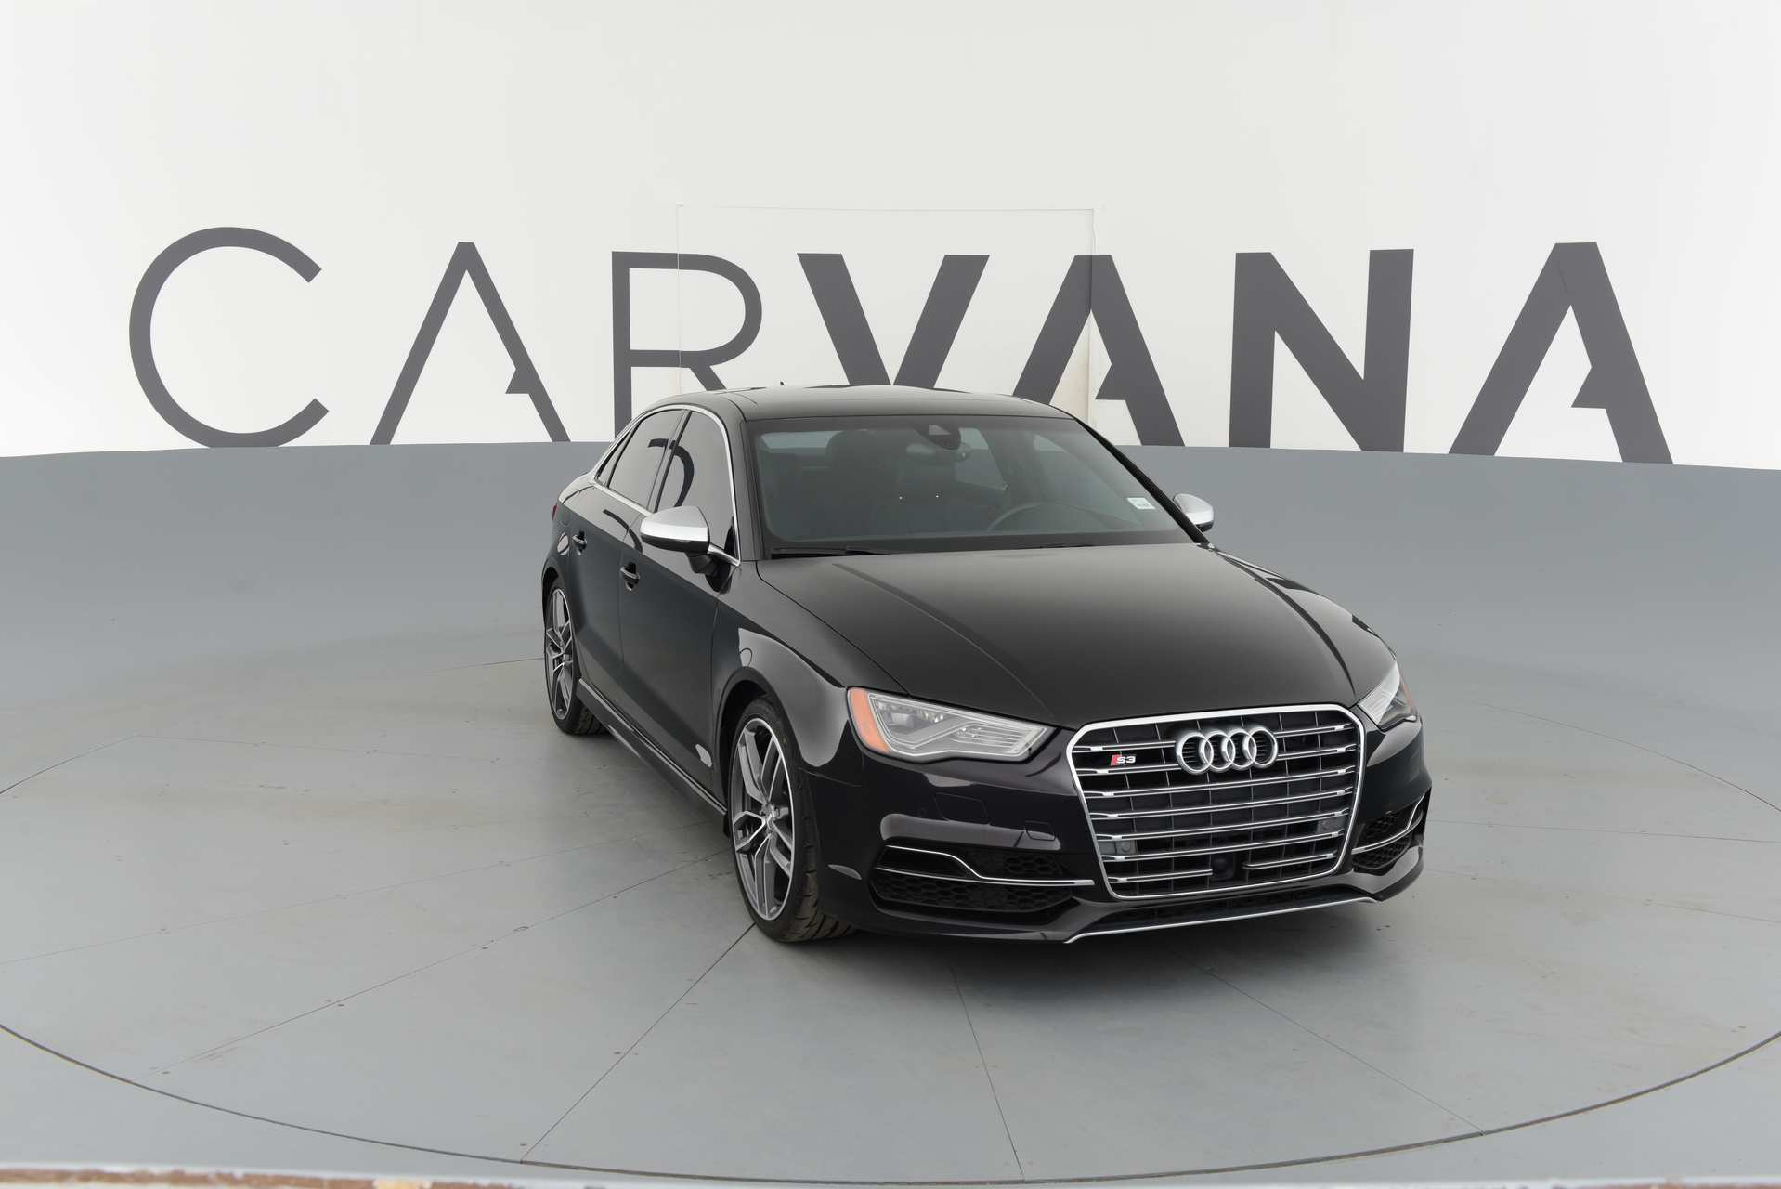
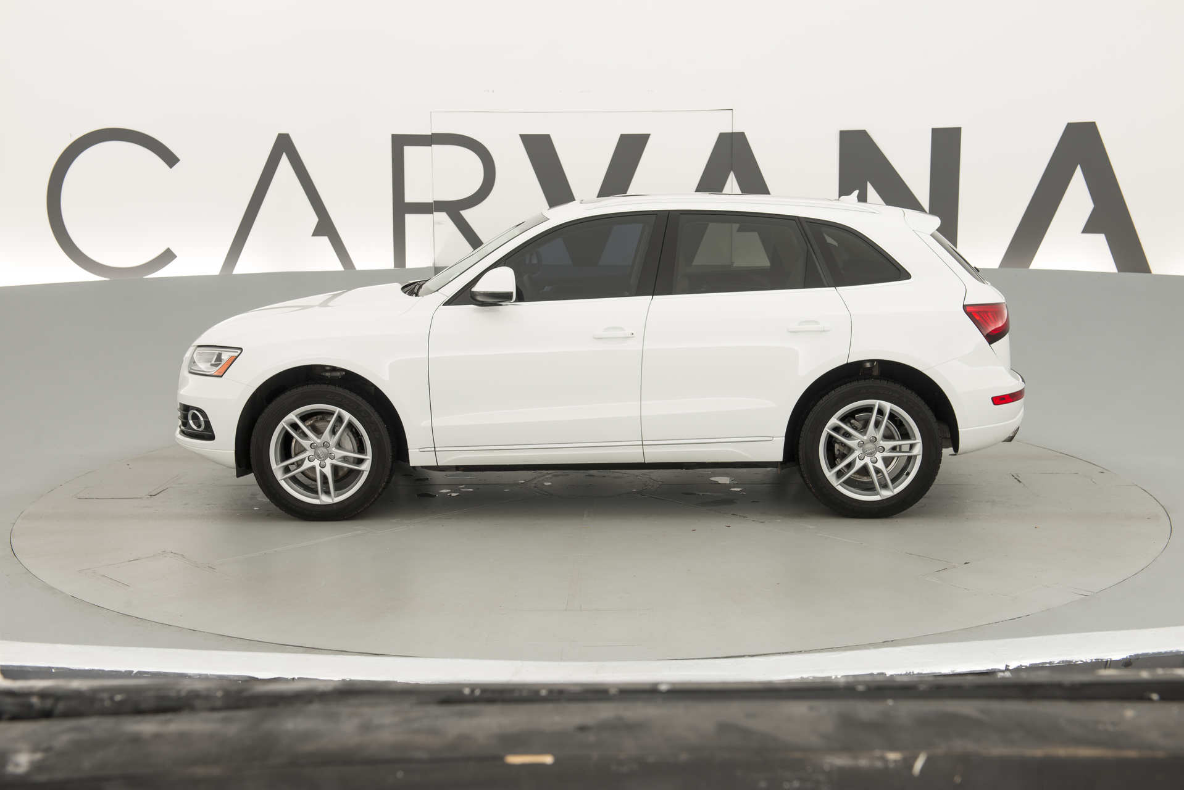
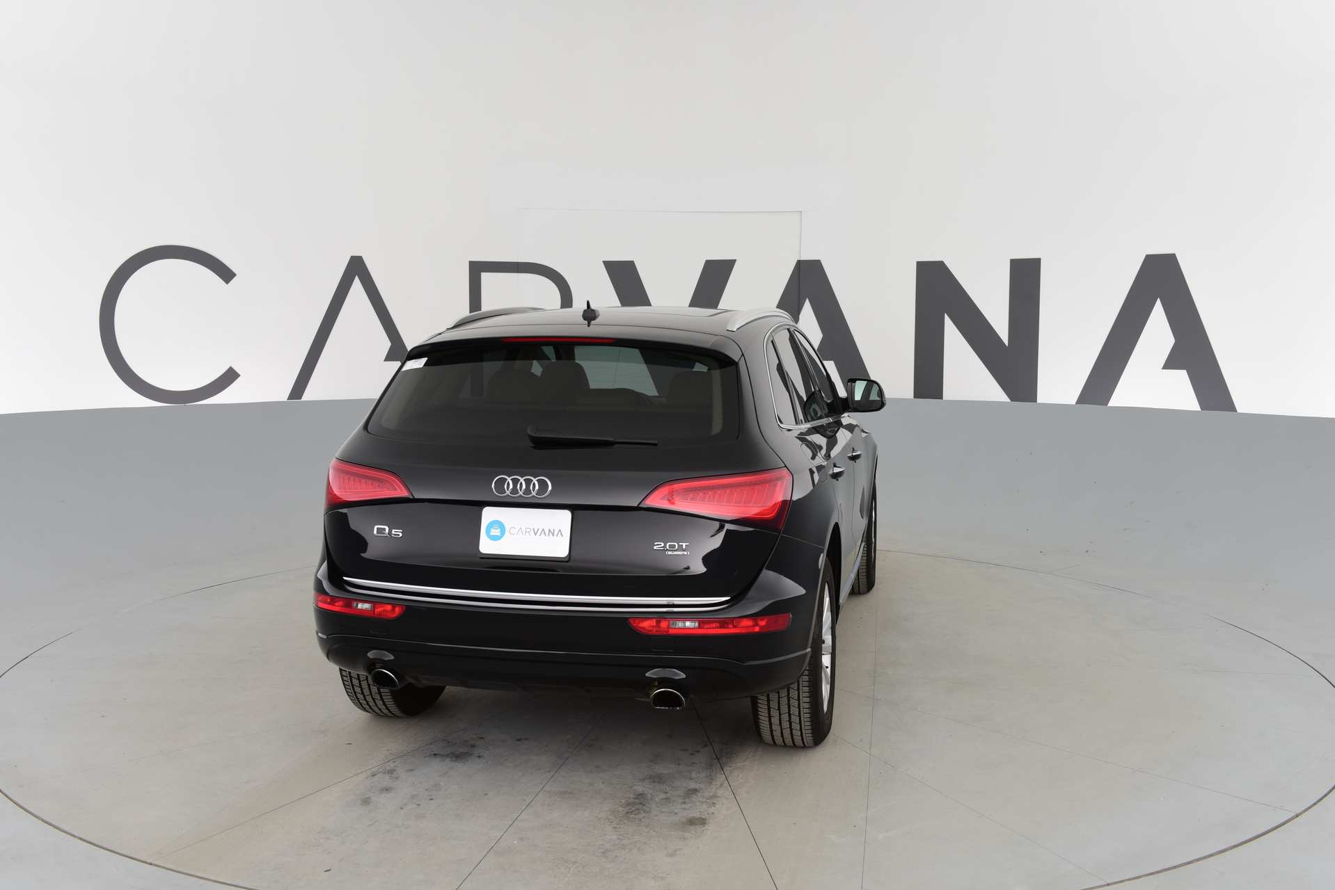
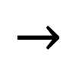
1-2. 実験で使用した写真について
使用した写真例
訓練データ
1917枚
写真
3184枚
CNNの学習に使用
$$→$$
検証データ
636枚
学習に使用しないデータを用いて
学習の経過と結果を評価する
約6:2:2に
テストデータ
631枚
学習にも検証にも使用しないデータを用いて
最終的な性能を評価する

Slide 7
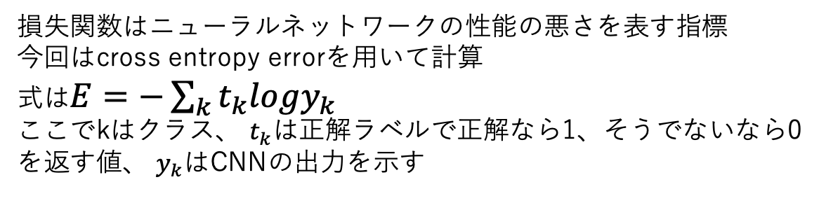
1-3. 結果に対する評価
学習済みのCNNでTestデータ1枚1枚と比較した際の全体の正解率で評価する
モデル作成中は正解率と損失関数に注目する
損失関数はニューラルネットワークの性能の悪さを表す指標
今回はcross entropy errorを用いて計算
式は$E=−\sum_{k}{t_{k}logy_{k}}$
ここでkはクラス、 $t_{k}$は正解ラベルで正解なら1、そうでないなら0を返す値、 $y_{k}$はCNNの出力を示す

Slide 8
2. CNNについて
2-1. CNNとは
2-2. CNNの仕組み-特徴抽出
2-3. CNNの仕組み-分類器
2-4. CNNの全体像

Slide 9
2-1. CNNとは
CNNはConvolutional Neural Networkの略でニューラルネットワークに畳み込みという操作を加えることで画像認識について有用にしたもの
CNNは大きく分けて
特徴量を取り出す部分と
特徴量に基づいて分類する部分
から構成されている

Slide 10
2-2. CNNの仕組み-特徴抽出
CNNの特徴抽出は畳み込み層とプーリング層から構成されている
畳み込み層：画像の濃淡パターンを検出する
（エッジ抽出等の特徴抽出）
プーリング層：必要な情報に重点を置きつつ全体の情報量を圧縮する
物体の位置が変動しても同一の物体であると
みなす（ロバスト耐性）

Slide 11
2-3. CNNの仕組み-分類器
全結合層と出力層から構成される
全結合層では抽出した特徴量を基に重み付き和を出力する
出力層では全結合層で求めた重み付き和から予測結果を出力する
今回は、分類するクラスごとに正解だと予想した確率を出力する

Slide 12
2-4. CNNの全体像
CNNでは、畳み込み層とプーリング層の積み重ねにより、画像データの特徴量を取り出し、その特徴量に基づく分類を全結合層と出力層において行う

Slide 13
3. 自作のCNNモデルでの実験結果
3-1. CNNモデル1の計算結果と評価
3-2. CNNモデル2の計算結果と評価
3-3. CNNモデル3の計算結果と評価
3-4. 自作CNNについての評価

Slide 14
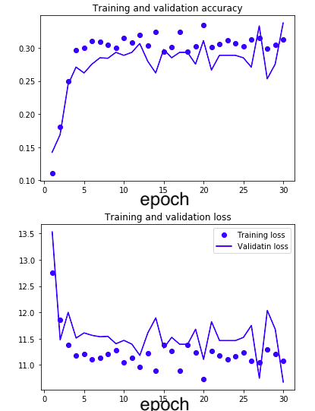
3-1. CNNモデル1の計算結果と評価
畳み込み1層、全結合1層によるモデル
 | 正解率 | 損失関数
訓練データ | 0.308 | 11.13
検証データ | 0.337 | 10.67
評価
正解率が著しく低い
畳み込み層が少なく、特徴抽出が不十分であると考えられる

Slide 15
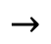
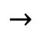
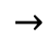
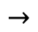
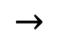
3-1. CNNモデル1から2への調整
畳み込み層
全結合層
畳み込み層
全結合層
入力
$$→$$
$$→$$
$$→$$
出力
入力
$$→$$
$$→$$
$$→$$
出力
特徴量の抽出を強化するために
畳み込み層を増やす
CNNモデル1の構造
CNNモデル2の構造

Slide 16
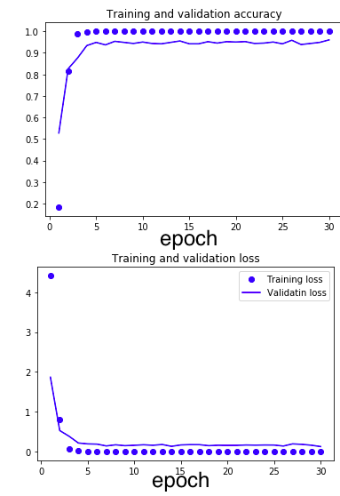
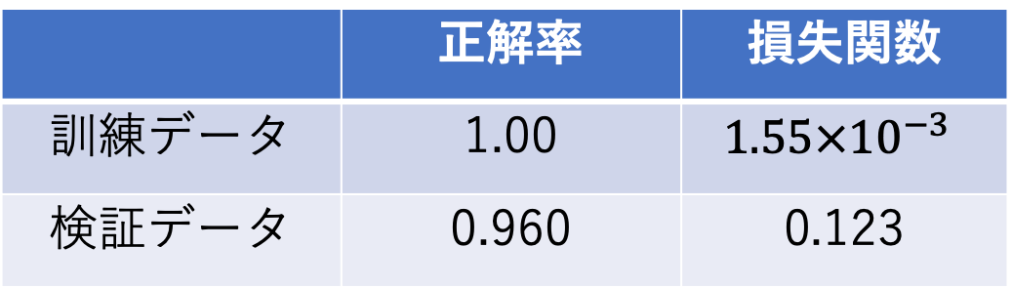
3-2. CNNモデル2の計算結果と評価
畳み込み3層と、全結合1層よるモデル
 | 正解率 | 損失関数
訓練データ | 1.00 | $${1.55×10}^{−3}$$
検証データ | 0.960 | 0.123
評価
それぞれの結果が向上した
正解率、損失関数共に訓練データと検証データで差があり過学習を起こしている

Slide 17
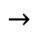
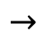
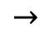
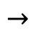
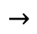
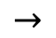
3-2. CNNモデル2から3への調整
畳み込み層
全結合層
畳み込み層
全結合層
プーリング層
プーリング層を入れて情報量を調整する
畳み込み層を増やし特徴抽出も強化する
入力
$$→$$
$$→$$
出力
入力
$$→$$
$$→$$
$$→$$
出力
$$→$$
$$→$$
CNNモデル2の構造
CNNモデル3の構造

Slide 18
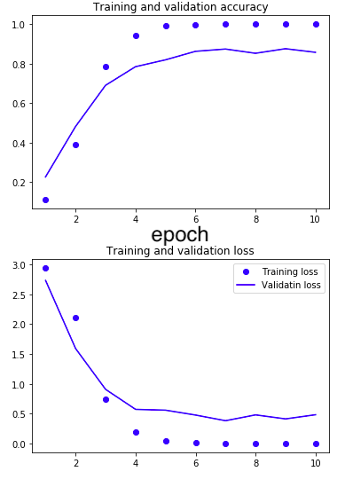
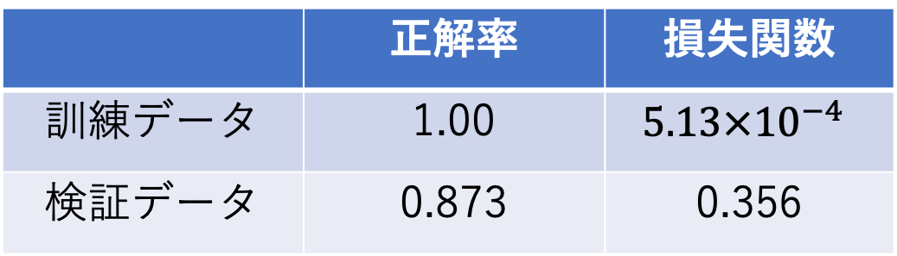
3-3. CNNモデル3の計算結果と評価
畳み込み5層、プーリング1層
全結合1層によるモデル
 | 正解率 | 損失関数
訓練データ | 1.00 | $${5.13×10}^{−4}$$
検証データ | 0.873 | 0.356
評価
モデル2に比べ訓練データの損失関数が小さくなり特徴量の抽出の精度が向上した
検証データの正解率、損失関数が悪化し、より過学習が進んでしまった

Slide 19
3-4. 自作CNNについての考察
CNNモデル3で過学習がより進行したのは、畳み込み層を連続して重ねてしまい、訓練データの特徴の抽出に特化しすぎてしまったためだと考えられる
車が写真の中央に写っている写真を用いたため、プーリング層の特長の1つであるロバスト耐性が有効でなく、また畳み込み層で抽出した特徴量をうまく削減できなかったからであると考えられる

Slide 20
4. VGG16の転移学習
4-1. なぜ転移学習をするか
4-2. 転移学習の説明
4-3. なぜVGG16を選択したか
4-4. VGG16の転移学習の計算結果に対する考察

Slide 21
4-1. なぜ転移学習をするか
課題
過学習の発生
→過学習の影響が大きく、モデル構造の何が原因で学習がつまづいているのかを判断ができない
仮説
あらかじめ画像に関する特徴を学習しているモデルと比較をすることで、改善点が見つかるのではないか？
→転移学習

Slide 22
4-2. 転移学習の説明
元モデル
転移学習モデル
あらかじめ
大量の写真(ImageNet)で学習済みのモデル
画像
画像
学習済み
畳み込み層
学習済み
畳み込み層
特徴抽出
特徴抽出
学習済み
分類器
新しい分類器
車に特化した
分類器を作成！
予測
予測

Slide 23
4-3. なぜVGG16を選択したか
表 ImageNetで学習した重みをもつ画像分類のモデル
モデル | サイズ | Top-1の 正解率 | Top-5 の 正解率 | パラメータ数 | 深さ
Xception | 88 MB | 0.790 | 0.945 | 22,910,480 | 126
VGG16 | 528 MB | 0.715 | 0.901 | 138,357,544 | 23
VGG19 | 549 MB | 0.727 | 0.910 | 143,667,240 | 26
ResNet50 | 99 MB | 0.759 | 0.929 | 25,636,712 | 168
InceptionV3 | 92 MB | 0.788 | 0.944 | 23,851,784 | 159
InceptionResNetV2 | 215 MB | 0.804 | 0.953 | 55,873,736 | 572
MobileNet | 17 MB | 0.665 | 0.871 | 4,253,864 | 88
DenseNet121 | 33 MB | 0.745 | 0.918 | 8,062,504 | 121
DenseNet169 | 57 MB | 0.759 | 0.928 | 14,307,880 | 169
DenseNet201 | 80 MB | 0.770 | 0.933 | 20,242,984 | 201
VGG16の構造が
自作モデルと
最も類似！
https://keras.io/ja/applications/

Slide 24
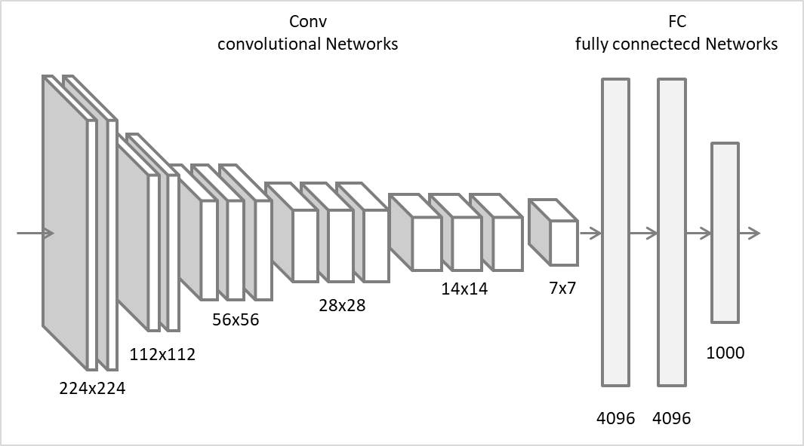
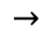
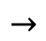
4-3. なぜVGG16を選択したか
畳み込み層
全結合層
畳み込み層
全結合層
入力
$$→$$
$$→$$
$$→$$
出力
CNNモデル2の構造
図 VGG16の構造

Slide 25
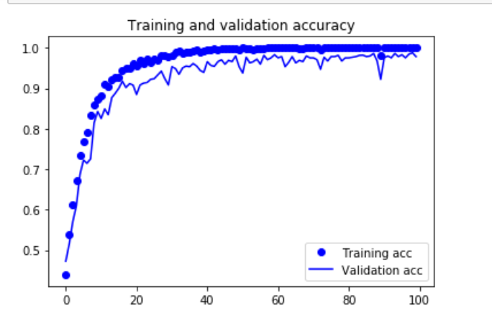
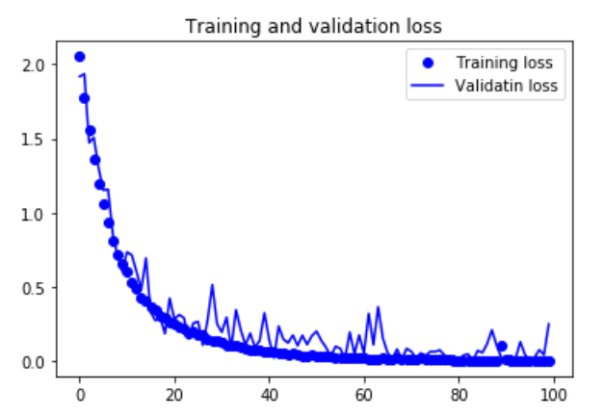
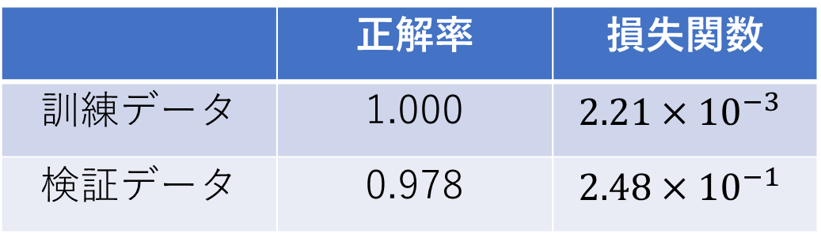
4-4. VGG16の転移学習の計算結果に対する考察
表 VGG16の転移学習の計算結果
 | 正解率 | 損失関数
訓練データ | 1.000 | $${2.21×10}^{−3}$$
検証データ | 0.978 | $${2.48×10}^{−1}$$
accuracy
epoch
評価
・訓練データで正解率1.0を出せる
ほど十分な表現力を獲得している
・損失関数の差が約0.246あり、
わずかに過学習をしている
loss
epoch

Slide 26
5. VGG16のファインチューニング
5-1. なぜファインチューニングをするか
5-2. ファインチューニングの説明
5-3. ファインチューニングの計算結果に
対する考察

Slide 27
5-1. なぜファインチューニングをするか
課題
過学習の発生
→モデルの表現力を保ったまま、過学習を抑えたい
仮説
現在のモデルの重みをある程度維持したまま、車に特化した特徴抽出をすることはできないか？
→ファインチューニング

Slide 28
5-2. ファインチューニングの説明
転移学習
画像
ファインチューニング
画像
畳み込み層1
畳み込み層1
畳み込み層2
畳み込み層2
畳み込み層3
畳み込み層3
畳み込み層4
畳み込み層4
再学習
畳み込み層5
畳み込み層5
再学習
新しい分類器
新しい分類器
予測
予測

Slide 29
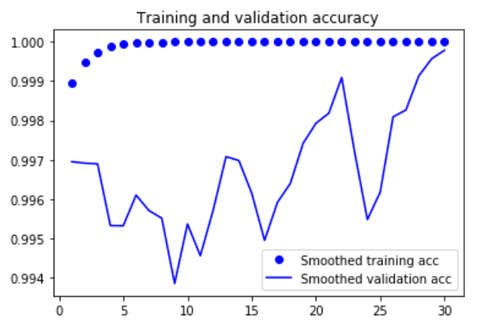
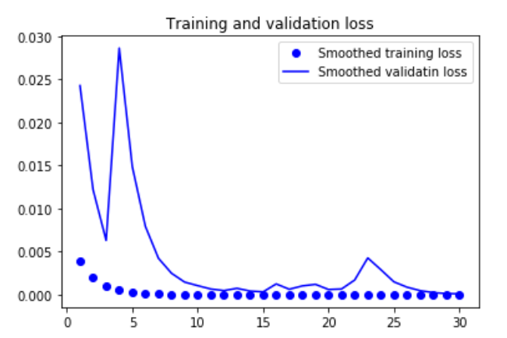
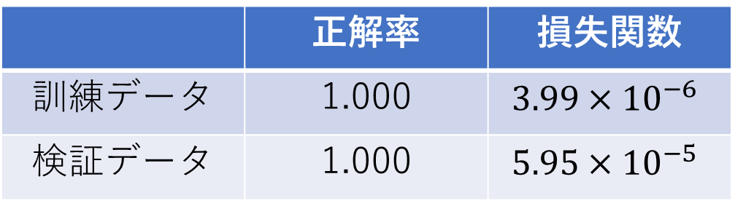
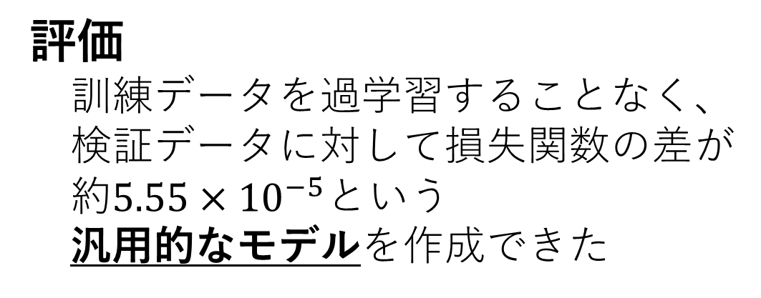
5-3. ファインチューニングの計算結果に対する考察
表 VGG16の転移学習の計算結果
 | 正解率 | 損失関数
訓練データ | 1.000 | $${3.99×10}^{−6}$$
検証データ | 1.000 | $${5.95×10}^{−5}$$
accuracy
epoch
評価
訓練データを過学習することなく、
検証データに対して損失関数の差が
約$5.55×{10}^{−5}$という
汎用的なモデルを作成できた
loss
epoch

Slide 30
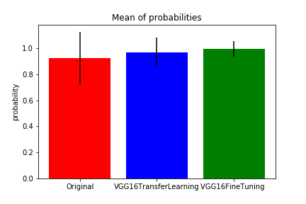
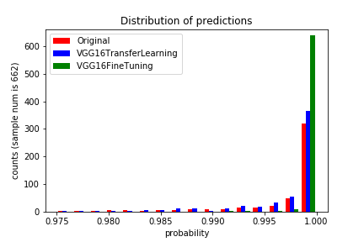
6. モデル全体に対する評価
テストデータを用いたモデルの評価
評価
分散が小さくなっていることから、正解に対する確からしさも向上していることが分かる
モデル名 | 正解率
自作モデル | 0.948
転移学習 | 0.983
ファインチューニング | 0.995

Slide 31
7. ファインチューニングの可視化
7-1. 各フィルタの考察
7-2. 各層での活性化部分の考察

Slide 32
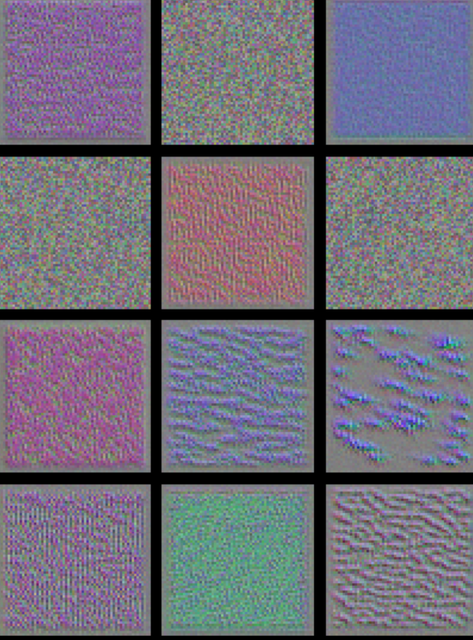
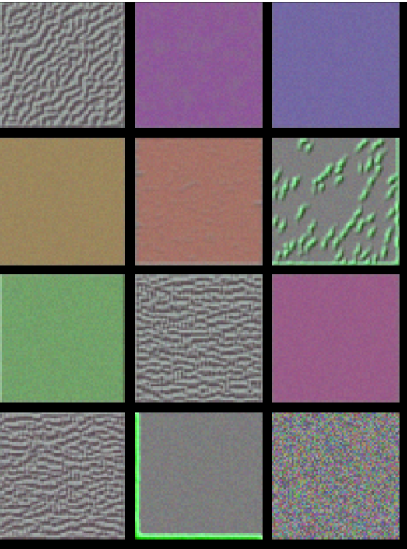
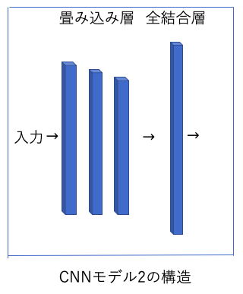
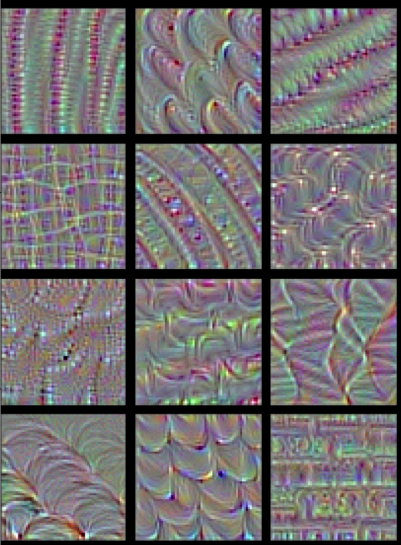
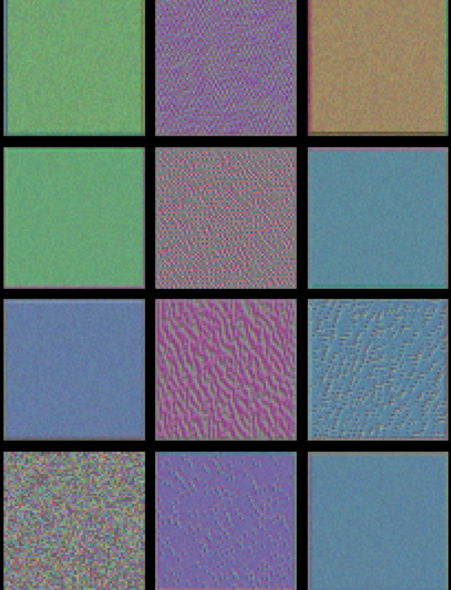
7-1. 各フィルタの考察
VGG16
自作モデル
第一層目のフィルタ
出力
第一層目のフィルタ
評価
畳み込み層の前半では、低周波成分をエンコードし、後半では高周波成分をエンコードしていると考えられる。
第十一層目のフィルタ
第三層目のフィルタ

Slide 33
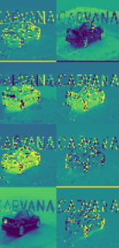
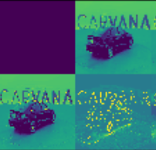
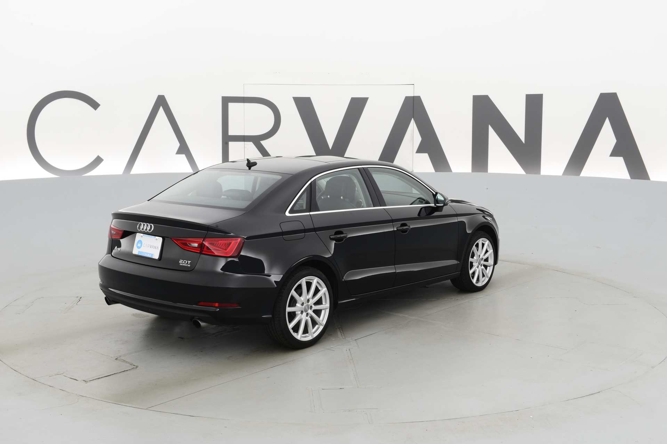
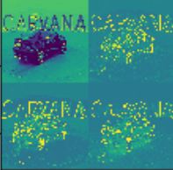
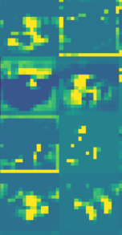
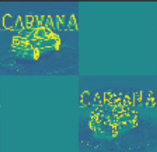
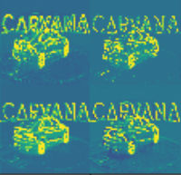
7-2. 各層での画像の活性化部分の考察
VGG16
自作モデル
入力画像
Audi-A3
第一層目
出力
第一層目
評価
畳み込み層の前半では、輪郭に対して平等に反応するが、後半では、答えらしさに対して反応する。
第十一層目
第三層目

Slide 34
8. まとめ
・過学習の大きな原因は学習に使用できる画像が少ないことであると分かった。
・自作モデルとVGG16のファインチューニングの内部を比較をすることで、自作モデルでは答えらしさという抽象的な概念を学習する手前で画像の識別を行ってしまっていることが分かった。

Slide 35
8. 今後の展望
・画像が不足する問題に対してジェネレータを用いることが上げられる。ただし、計算時間の都合によりGPUが必要となる。
・細部の情報の抽出は現時点で十分に行えているので、より答えらしさを獲得するために層を増やす。

